Slide 1


Tindak Pidana Penadahan, Penerbitan, Pencetakan, Serta Tindak Pidana Khusus
PERTEMUAN KE .14-15
Mashuril Anwar, S.H., M.H.

Slide 2
Tindak Pidana Penadahan, Penerbitan, dan Pencetakan
Tindak pidana penadahan, pada dasarnya merupakan tindak pidana yang sebelumnya sudah ada dalam KUHP. Dalam KUHP Nasional kembali diatur karena seringnya dijumpai dalam kehidupan masyarakat pembelian atau penerimaan atau menjual/menukar barang-barang yang berasal dari hasil tindak pidana atau menarik keuntungan dari hasil suatu benda yang diketahui akan patut diduga diperoleh dari tindak pidana. Demikian juga terhadap tindak pidana penerbitan dan pencetakan.

Slide 3
Tindak Pidana Penadahan
Pasal 480 KUHP
Benda dalam ketentuan ini adalah benda yang berasal dari tindak pidana, misalnya berasal dari pencurian, penggelapan, atau penipuan.
Pasal 591 KUHP Nasional
Diancam dengan pidana penjara paling lama 4 tahun atau pidana denda paling banyak Rp900 ribu.
Elemen penting dari pasal ini adalah terdakwa harus mengetahui atau patut dapat menyangka bahwa barang itu asal dari kejahatan.
Dipidana karena penadahan dengan pidana penjara paling lama 4 (empat) tahun atau pidana denda paling banyak kategori V yaitu Rp500 juta.
Elemen penting dari pasal ini adalah pelaku harus mengetahui atau patut diduga barang itu berasal dari hasil tindak pidana.

Slide 4
Penadahan biasa merupakan gabungan antara delik sengaja dan delik kelalaian yang mana ditandai dengan kata-kata “patut dapat mengetahui” barang itu berasal dari kejahatan. Hal ini disebut dengan delik pro parte doleus pro parte culpa atau separuh sengaja dan separuh kelalaian.

Slide 5
Penadahan Sebagai Delik Formil
Penadahan adalah delik atau perbuatan dianggap sempurna atau telah selesai jika perbuatan itu dilakukan oleh pelaku tanpa melihat lebih lanjut akibat yang ditimbulkan dari perbuatan itu atau tidak mengkorelasikan dengan akibat perbuatan itu.

Slide 6
Contoh Kasus Penadahan
A mencuri sepeda motor tanpa plat nomor dan surat-surat kepemilikan kendaraan bermotor kemudian A menggadaikan sepeda motor tersebut kepada B dengan harga yang jauh lebih murah daripada harga gadai pada umumnya. Dalam hal ini B harusnya patut menyangka atau mengetahui asal barang seperti kendaraan bermotor berasal dari kejahatan karena kendaraan bermotor tersebut tidak dilengkapi dengan surat-surat yang sah seperti Surat Tanda Nomor Kendaraan (STNK) dan Bukti Kepemilikan Kendaraan Bermotor (BPKB).
Dalam hal ini “maksud untuk mendapatkan keuntungan” merupakan unsur dari delik penadahan karena B mendapatkan keuntungan dengan melakukan pembayaran gadai yang lebih murah. Seharusnya B tidak perlu mengetahui dengan pasti asal barang itu dari tindak pidana apa akan tetapi B cukup dapat menduga bahwa barang itu bukan barang yang legal.

Slide 7
Tindak Pidana Penerbitan dan Pencetakan
Diatur dalam Pasal 594, Pasal 595, dan Pasal 596 KUHP Nasional.
Tindak pidana penerbitan adalah segala bentuk perbuatan melawan hukum yang dilakukan dalam kegiatan penerbitan, seperti menerbitkan konten yang dilarang, menyebarkan informasi palsu, atau melanggar hak cipta.
Tindak pidana penerbitan harus memenuhi unsur-unsur seperti adanya perbuatan melawan hukum, kesengajaan, dan menimbulkan kerugian bagi pihak lain.

Slide 8
Jenis-jenis Tindak Pidana Penerbitan & Pencetakan
Menerbitkan/mencetak tulisan yang berpotensi mencemarkan nama baik seseorang, seperti fitnah atau penghinaan.
Menerbitkan/mencetak konten yang mengandung unsur kekerasan, pornografi, atau propaganda kebencian yang dapat membahayakan masyarakat.
Menerbitkan/mencetak karya orang lain tanpa izin, melanggar hak cipta dan merusak industri penerbitan yang sehat.
Menerbitkan/mencetak berita atau informasi yang tidak benar atau menyesatkan, yang dapat menimbulkan keresahan publik.

Slide 9
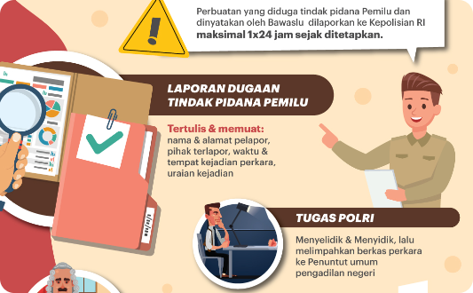

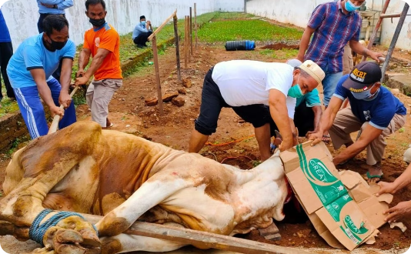
Unsur-unsur Tindak Pidana Penerbitan & Pencetakan
Tindakan Melawan Hukum
Niat Jahat
Adanya Korban
Tindak pidana penerbitan melibatkan tindakan yang melanggar peraturan perundang-undangan yang berlaku, seperti menerbitkan konten yang dilarang atau tanpa izin yang sesuai.
Pelaku tindak pidana penerbitan harus memiliki niat untuk melakukan perbuatan melawan hukum, baik dengan sengaja maupun karena kelalaian.
Tindak pidana penerbitan harus menimbulkan kerugian bagi pihak lain, baik secara materiil maupun immaterial, seperti pelanggaran hak cipta atau penyebaran informasi yang merugikan.

Slide 10

Contoh Kasus Tindak Pidana Penerbitan & Pencetakan
Salah satu contoh kasus tindak pidana penerbitan adalah kasus penerbit yang menerbitkan buku tanpa izin dari penulis atau pemegang hak cipta. Hal ini dapat dikategorikan sebagai pelanggaran hak cipta dan penerbitan tanpa izin.
Kasus lainnya adalah penerbitan buku yang mengandung konten berbahaya seperti penyebaran kebencian, pornografi, atau provokasi. Penerbit dapat dikenakan sanksi pidana atas penerbitan konten ilegal tersebut.

Slide 11
Tindak Pidana Berdasarkan Hukum Yang Hidup Dalam Masyarakat
Pasal 597 KUHP Nasional
Setiap Orang yang melakukan perbuatan yang menurut hukum yang hidup dalam masyarakat dinyatakan sebagai perbuatan yang dilarang, diancam dengan pidana.
Pidana sebagaimana dimaksud pada ayat (1) berupa pemenuhan kewajiban adat sebagaimana dimaksud dalam Pasal 66 ayat (1) huruf f (pemenuhan kewajiban adat setempat).

Slide 12
Tindak Pidana Khusus
Tindak pidana berat terhadap HAM (Pasal 598-Pasal 599)
Tindak pidana terorisme (Pasal 600-Pasal 602)
Tindak pidana korupsi (Pasal 603-Pasal 606)
Tindak pidana pencucian uang (Pasal 607-Pasal 608)
Tindak pidana narkotika (Pasal 609-Pasal 611)
Tindak pidana permufakatan jahat, persiapan, percobaan, dan pembantuan tindak pidana khusus (Pasal 612)

Slide 13
Mengapa TP Khusus Diatur dalam KUHP Nasional?
Agar terdapat bridging (jembatan), tujuannya agar bila terdapat UU baru terkait delik baru menjadi acuan pada asas-asas umum yang terdapat dalam KUHP baru.
Pengaturan TP khusus dalam KUHP Nasional juga merupakan bentuk konsolidasi, atau penyusunan kembali sebagian ketentuan di luar KUHP secara menyeluruh dg rekodifikasi (rekodifikasi terbuka dan terbatas)

Slide 14
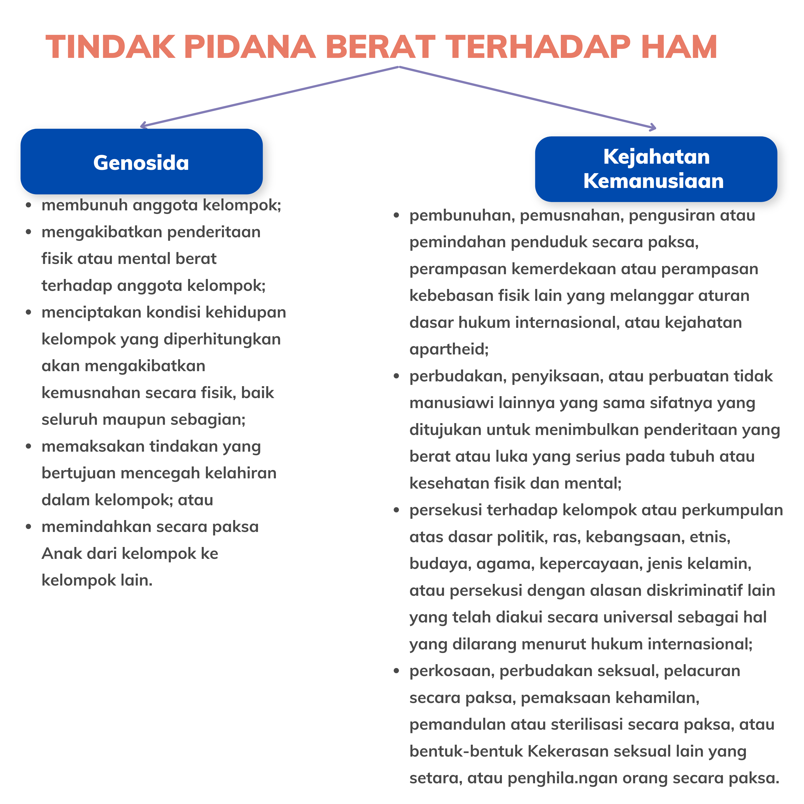

Slide 15
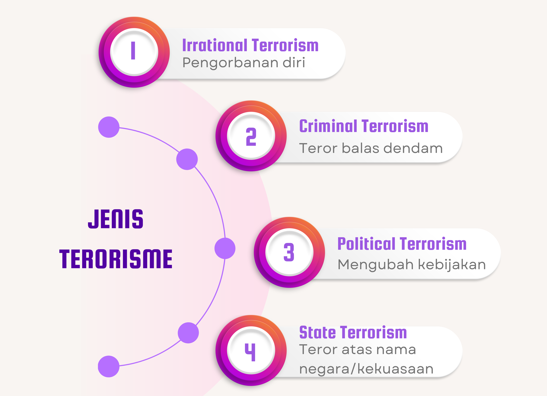
Tindak Pidana Terorisme
Penggunaan kekerasan untuk menimbulkan ketakutan dalam usaha mencapai tujuan (terutama tujuan politik).

Slide 16
Tindak Pidana Korupsi
Merugikan KN/PN
Memperkaya diri sendiri, orang lain, atau korporasi secara melawan hukum
Suap
Dapat berupa janji, ada maksud untuk mempengaruhi pejabat publik dalam pengambilan kebijakan maupun keputusannya.
Gratifikasi
Pemberian dalam arti luas dan bukan janji. dapat dianggap sebagai suap apabila berhubungan dengan jabatannya dan yang berlawanan dengan kewajiban atau tugasnya.

Slide 17
Tindak Pidana Pencucian Uang
Mengaburkan asal-usul uang hasil kejahatan, sehingga terlihat seperti uang halal
TP asal pencucian uang:
Korupsi
Perdagangan narkotika
Penyelundupan imigran
Terorisme
Pencurian
dll

Slide 18
☺ END ☺

